Slide 1
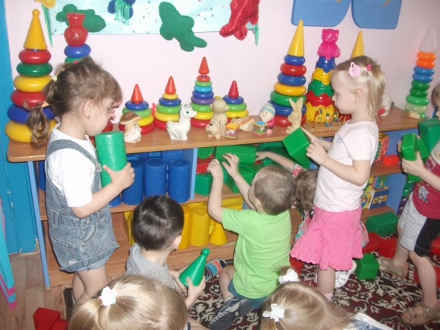
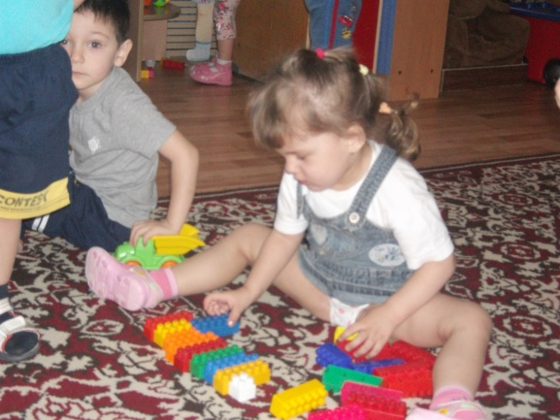
Обобщение педагогического опыта на тему: «Познавательное развитие детей раннего возраста посредством дидактических игр»
Выполнила: Мороз Ирина Юрьевна, воспитатель группы детей раннего возраста.
МБДОУ «Детский сад комбинированного вида №123»
г. Курска
2015 г.

Slide 2
Познавательное развитие –это развитие интересов детей, любознательности и познавательной мотивации; формирование познавательных действий, становление сознания; развитие воображения и творческой активности; формирование первичных представлений о себе, других людях, объектах окружающего мира, о свойствах и отношениях объектов окружающего мира (форме, цвете, размере, материале, звучании, ритме, темпе, количестве, числе, части и целом, пространстве и времени, движении и покое, причинах и следствиях и др.), о малой родине и Отечестве, представлений о социокультурных ценностях нашего народа, об отечественных традициях и праздниках, о планете Земля как общем доме людей, об особенностях ее природы, многообразии стран и народов мира.

Slide 3
В данной работе мы обращаемся к вопросам познавательного развития детей раннего возраста. Это связано с тем, что в последние годы в отечественной и зарубежной науке возрос интерес к проблеме ранней диагностики нарушений развития познавательной и речевой деятельности детей первых трёх лет жизни.

Slide 4
Актуальностью изучения данной темы является то, что ранний возраст очень важный период в развитии ребенка, период ознакомления с окружающей действительностью. В это время необходимо дать ребенку возможность получить как можно более разнообразный и полезный чувственный опыт. Большое значение в этом вопросе имеет сенсорное воспитание. Успешность умственного, физического, эстетического воспитания в значительной степени зависит от уровня сенсорного развития детей, т.е. от того, насколько совершенно ребенок слышит, видит, осязает окружающее. Но без специальных воспитательных приемов сенсорное развитие ребенка не будет успешным, оно будет поверхностным, неполным, а может быть даже неверным. Одним из таких приёмов является применение дидактических игр.

Slide 5
Работая с детьми этого возраста, мне всегда было интересно использование дидактических игр в разных видах деятельности. Я успешно использую дидактические игры и как форму обучения, и как самостоятельную игровую деятельность, и как средство воспитания различных сторон личности ребенка. Проанализировав литературу по вопросу сенсорного воспитания и свой опыт работы, я пришла к выводу, что помочь в решении этой актуальной задачи в условиях дошкольного учреждения может использование дидактических игр на занятиях и в повседневной деятельности ребенка. Посредством дидактической игры дети овладевают новыми знаниями, умениями, у них формируются сенсорные эталоны с меньшим напряжением: дети легче запоминают материал, осваивают новые способы деятельности, сравнивают, различают, сопоставляют, обобщают. Ребенка привлекает в игре не обучающий характер, а возможность проявить активность, выполнить игровое действие, добиться результата, выиграть. Возможность обучать маленьких детей посредством активной содержательной, интересной для них деятельности- отличительная особенность дидактических игр. Поэтому я считаю, что активное использование дидактических игр является одним из важных условий познавательного развития детей раннего возраста. Мне, как педагогу, интересно найти методы, приемы и способы организации этой работы, которые помогут мне добиться хорошего результата. В связи с этим тему для обобщения педагогического опыта можно сформулировать так: «Познавательное развитие детей раннего возраста посредством дидактических игр».

Slide 6
Цель - определить значение дидактических игр в сенсорном воспитании детей раннего возраста. Объект - сенсорное развитие ребенка раннего возраста. Предмет - сенсорное развитие ребенка раннего возраста посредством дидактических игр. В соответствии с проблемой и целью определены задачи: 1. Изучить и проанализировать научно-методическую литературу по теме опыта. 2. Провести направленное изучение сенсорного развития детей раннего возраста. 3. Определить содержание работы педагога по сенсорному воспитанию детей раннего возраста. 4. Познакомить детей с дидактическими играми и приемами игры на них. 5. Взаимодействовать с родителями в процессе формирования у детей сенсорных способностей.

Slide 7
Сущность дидактических игр.
Основная особенность дидактических игр определена их названием: это игры обучающие. Они создаются в целях воспитания и обучения детей.
С.Л. Рубинштейн: «Игра человека - порождение деятельности, посредством которой человек преобразует действительность и изменяет мир. Суть человеческой игры - в способности, отображая, преображать действительность… В игре впервые формируется и проявляется потребность ребенка воздействовать на мир - в этом основное, центральное и самое общее значение игры»
Дидактические игры создают прекрасные условия для воспроизведения и освоения окружающего, правил и отношений, существующих в мире.

Slide 8
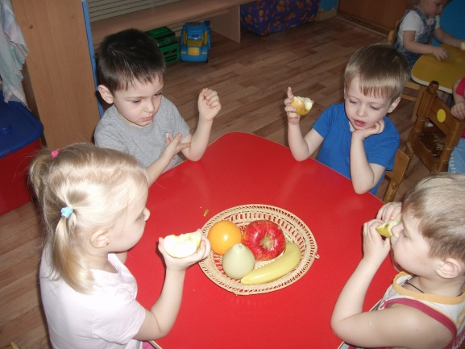
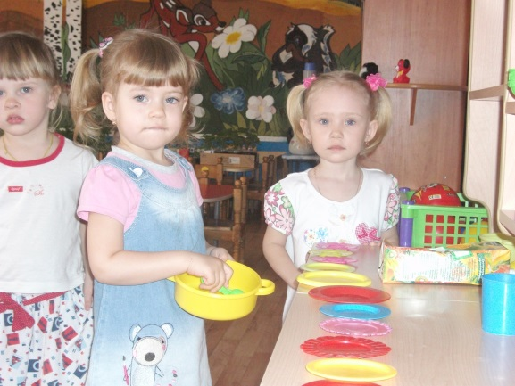
Виды дидактических игр.
В качестве дидактических материалов используются игрушки, реальные предметы (предметы обихода, орудия труда, произведения декоративно-прикладного искусства и др.), объекты природы (овощи, фрукты, шишки, листья, семена).
Дидактические игры с предметами . Особое место занимают сюжетно-дидактические игры и игры-инсценировки.

Slide 9
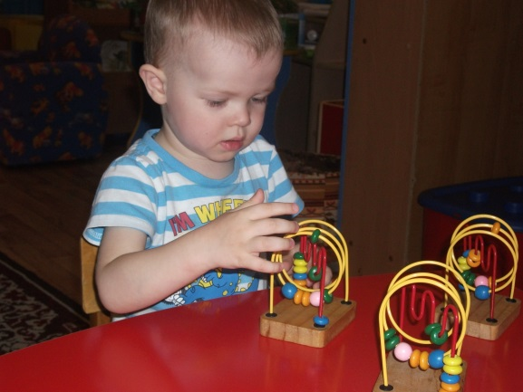
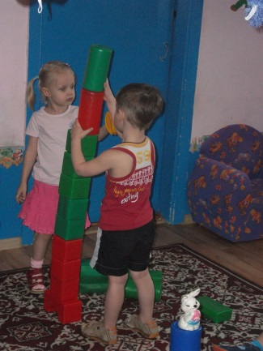
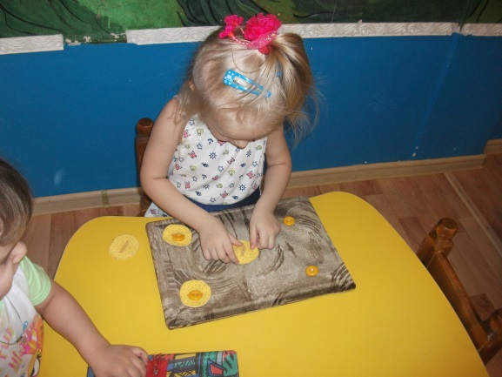
Виды дидактических игр.
Для развития координации мелких движений и зрительного контроля за ними организуются игры с дидактическими игрушками моторного характера. Для малышей используются многочисленные варианты игр с прокатыванием шариков по желобку, с горки, в воротца, а также игры с вкладышами, бусами, пружинками, разборными яйцами, шарами, башенками.

Slide 10
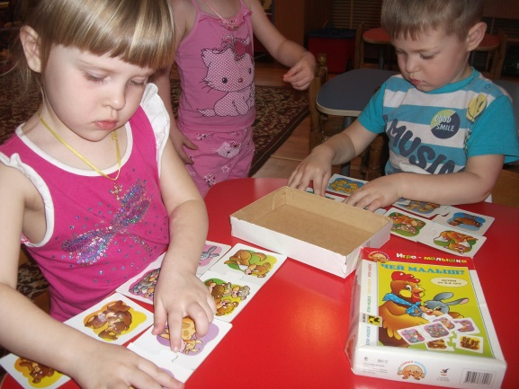
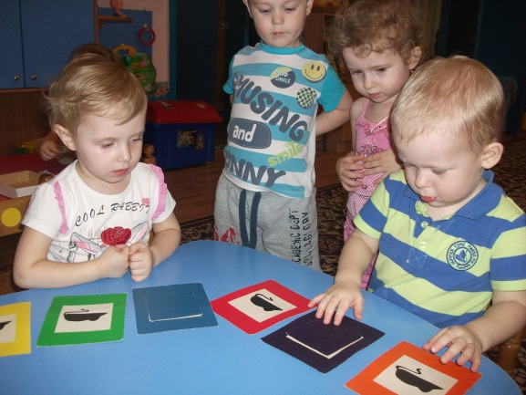
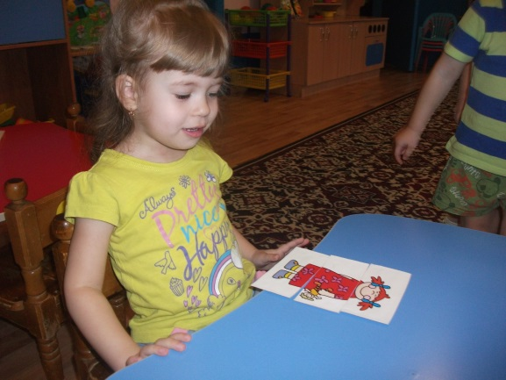
Виды дидактических игр.
Настольно-печатные игры разнообразны по содержанию, обучающим задачам, оформлению. Они помогают уточнять и расширять представления детей об окружающем мире, систематизировать знания, развивать мыслительные процессы. Среди дидактических игр для детей раннего возраста преобладают игры, в основе которых лежит парность картинок, подбираемых по сходству.

Slide 11
Организация дидактической игры
Организация дидактических игр осуществляется в трех основных направлениях: подготовка к проведению дидактической игры, её проведение и анализ.

Slide 12
В подготовку к проведению дидактической игры входят: - отбор игры в соответствии с задачами воспитания и обучения: углубление и обобщение знаний, развитие сенсорных способностей, активизация психических процессов ( память, внимание, мышление, речь); - установление соответствия отобранной игры программным требованиям воспитания и обучения детей определенной возрастной группы; - определение наиболее удобного времени проведения дидактической игры ( в процессе организованного обучения на занятиях или в свободное время); - выбор места для игры, где дети могут спокойно играть, не мешая другим. Такое место можно отвести и в групповой комнате и на участке детского сада; - определение количества играющих ( вся группа, небольшие подгруппы, индивидуально); - подготовка необходимого дидактического материала для выбранной игры (игрушки, разные предметы, карточки, картинки, природный материал); - подготовка самого воспитателя к игре: он должен изучить и осмыслить весь ход игры, свое место в игре, способы руководства игрой; - подготовка детей к игре: обогащение их знаниями, представлениями о предметах и явлениях окружающей жизни, необходимыми для решения игровой задачи.

Slide 13
Проведение дидактических игр включает: - ознакомление детей с содержанием игры, с дидактическим материалом, который будет использован в игре (показ предметов, картинок, краткая беседа, в ходе которой уточняются знания и представления о них); - объяснение хода и правил игры. При этом воспитатель обращает внимание на поведение детей в соответствии с правилами игры, на четкое выполнение правил; - показ игровых действий, в процессе которого воспитатель учит детей правильно выполнять действие. Доказывая, что в противном случае игра не приведет к нужному результату. - определение роли воспитателя в игре, его участие в качестве играющего, ведущего, болельщика… Мера непосредственного участия воспитателя в игре определяется возрастом детей, уровнем их подготовки, сложностью дидактической задачи, игровых правил. Участвуя в игре, педагог направляет действия играющих (советом, вопросом, напоминанием); - подведение итогов игры- это ответственный момент в руководстве ею, так как по результатам, которых дети добиваются в игре, можно судить об эффективности, о том, будет ли она с интересом использоваться в самостоятельной игровой деятельности детей. При подведении итогов воспитатель подчеркивает, что путь к победе возможен только через преодоление трудностей, внимание, дисциплинированность.

Slide 14
В конце игры педагог спрашивает у детей, понравилась ли игра, и обещает, что в следующий раз будем играть в новую игру, она тоже будет интересной. Дети обычно с нетерпением ждут этого момента. Анализ проведенной игры направлен на выявление приемов её подготовки и проведения: какие приемы оказались эффективными в достижении поставленной цели, что не сработало и почему. Это поможет совершенствовать как подготовку, так и сам процесс проведения игры, избежать в последствии ошибок. Кроме того, анализ позволит выявить индивидуальные особенности в поведении и характере детей и, значит, правильно организовать индивидуальную работу с ними. Самокритичный анализ использования игры в соответствии с поставленной целью помогает варьировать игру, обогащать её новым материалом в последующей работе.

Slide 15
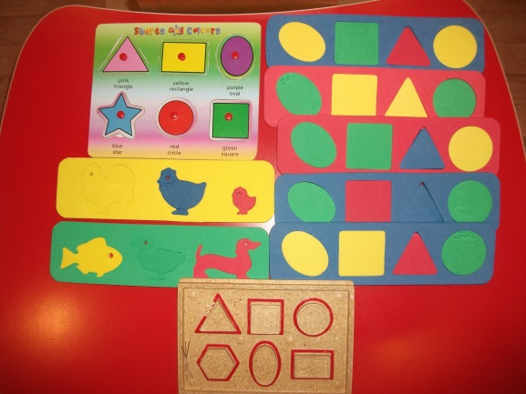
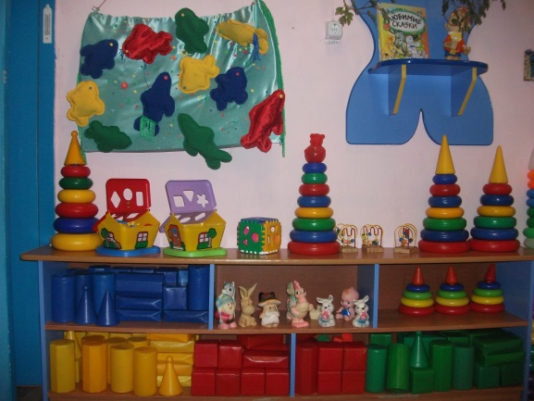
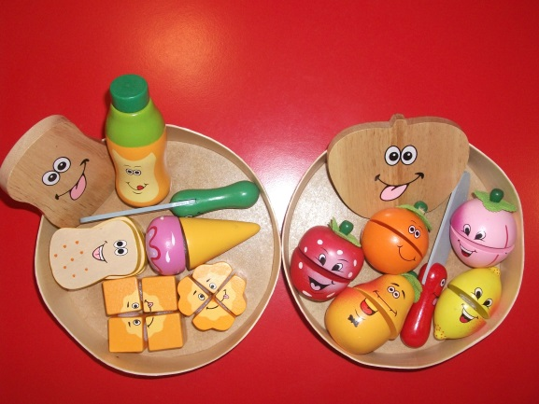
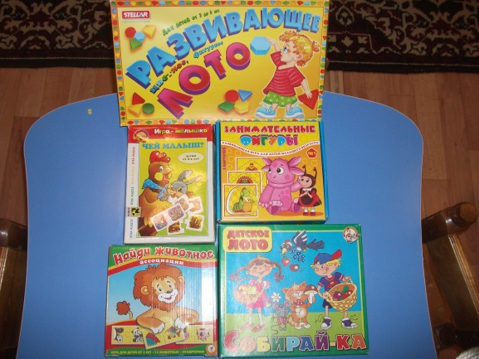
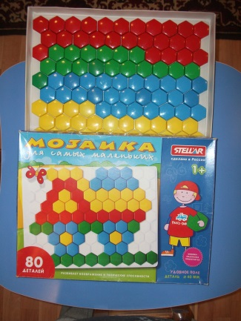
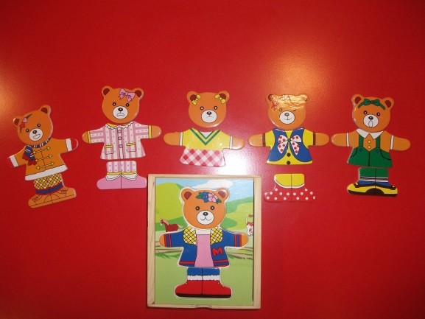
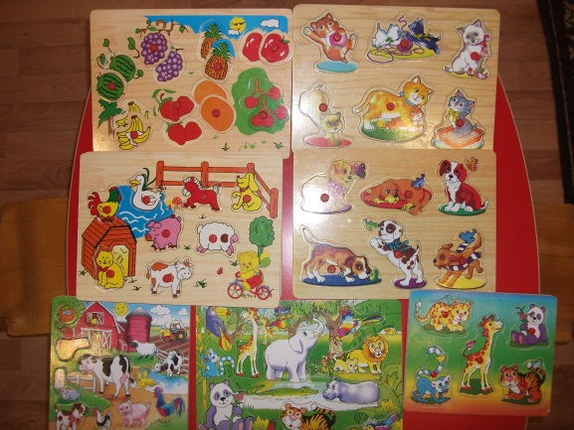
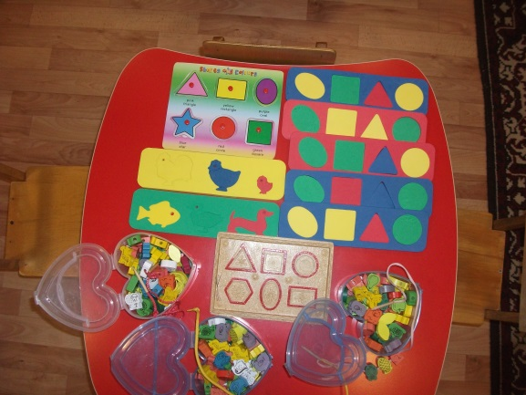
Предметно –пространственная развивающая среда.

Slide 16
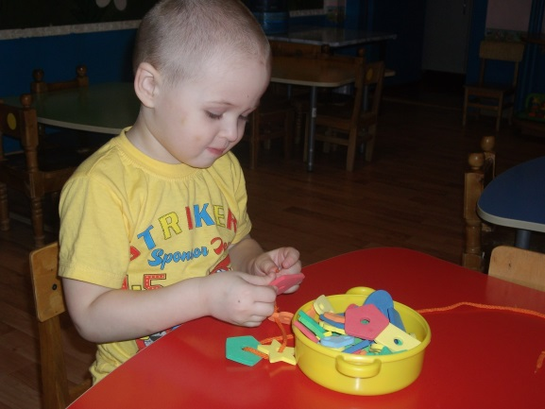
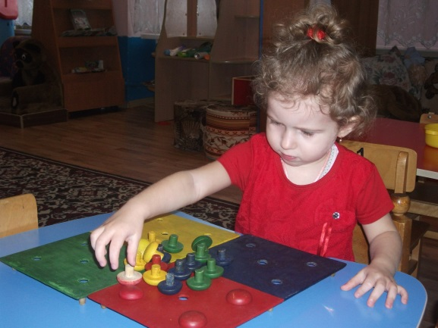
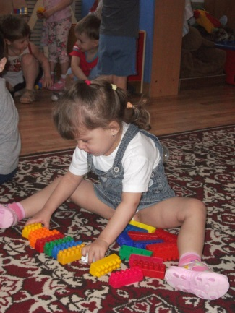
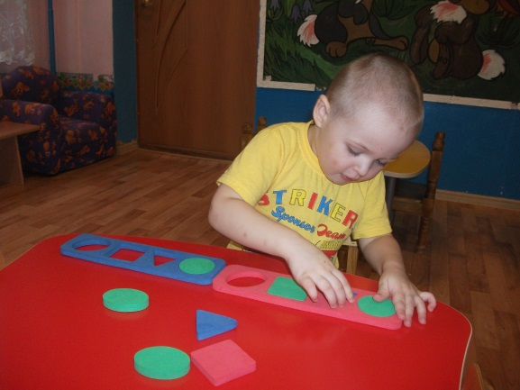
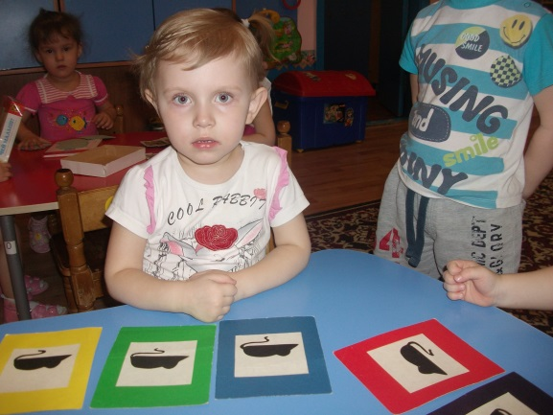
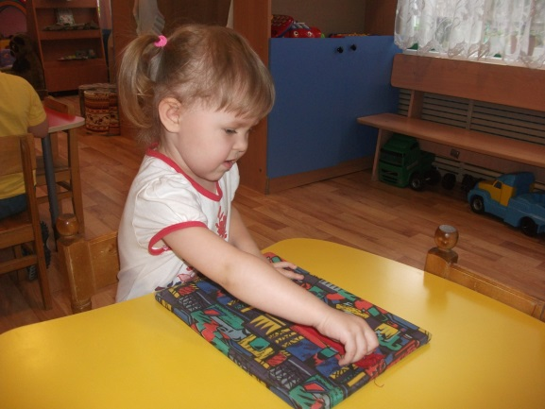
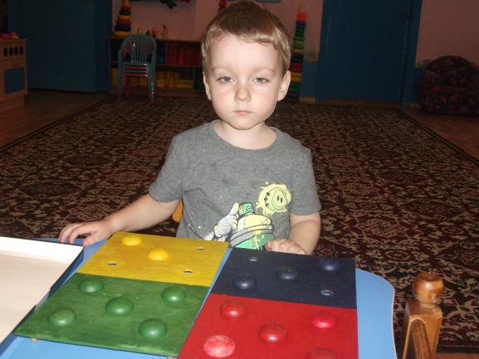
Индивидуальная работа с детьми.

Slide 17
Подобная работа воспитателя была бы немыслима без непосредственного участия родителей. В течение учебного года проводятся: 1. анкетирование среди родителей; 2. консультации для родителей « Дидактические игры в детском саду и дома», «Поиграй со мною»; 3. проводятся мастер –классы по изготовлению дидактических игр своими руками.

Slide 18
Работая над этой темой, могу отметить, что при систематической работе в соответствии с перспективным планом, использовании рациональных методов и приемов, стремлении к профессиональному росту и конечно, при тесном контакте с родителями, показатели познавательного развития у детей раннего возраста оказываются достаточно высокими. Следует отметить, что для проведения этой работы необходимо, чтобы воспитатель очень хорошо владел методикой проведения дидактических игр. Недопустимо, чтобы игра превращалась в занятие, где воспитатель выступает в роли руководителя, а не партнера. В результате этого ограничивается и активность, и самостоятельность детей. А самое главное условие- эмоциональное отношение ко всему, что бы он не делал вместе с детьми, ведь детям важна искренность и неподдельность чувств педагога в любой ситуации. Тогда у детей будет интерес к играм, они начнут играть в них и самостоятельно.

